Slide 1
به نام خدا

Slide 2
موضوع: ارگونومي تهیه کننده : زینب هادوی

Slide 4
مقدمه
در جهان كنوني و در سرآغاز سده بيست و يكم ميلادي، علوم، بخش عمده‌اي از مشكلات افراد را در سيستم‌هاي كاري گوناگون حل و فصل كرده است. در اين راستا، علوم و فنوني وجود دارند كه از زواياي مختلف سلامت و بهداشت انسان‌ها و نيز كارآيي آنها را مورد بررسي و تجزيه و تحليل قرار مي‌دهند. يكي از اين علوم، ارگونومي يا همان مهندسي فاكتورهاي انساني است.

Slide 5
ارزش قائل شدن برای انسان
نياز توجه هر چه بيشتر به عوامل انساني در هر سازماني بدون شك جزو مهمترين اصول و معيارهاي آن سازمان است زيرا تمامي سازمان‌ها بدون استفاده از منابع انساني، در واقع بي‌معني و بي‌اعتبار هستند و فلسفه وجودي آنها به خطر مي‌افتد. پس، ناگفته پيداست كه بايد به اين انسانهاي شريفي كه در سازمان‌ها و شركت‌هاي مختلف با دل و جان كار مي‌كنند، ارزش قائل شده و قبل از هر چيز آنها را به عنوان همنوع خود در نظر آوريم، نه به مثابه قسمتي از دستگاه توليدي سازمان.

Slide 6
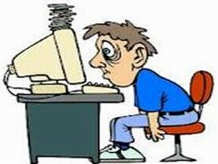
ارگونومی چیست؟
واژه «ارگونومي» از دو كلمه يوناني «ارگو» به معني كار و «نوموس» به معني قانون و قاعده طبيعي مشتق شده است و در لغت به معناي قوانين طبيعي كار است. اما در اصطلاح كاربردي علم ارگونومي مجموعه دانشي است كه از تلفيق علوم زيستي، فيزيولوژي انساني، سيستم‌ها و روش ها، طراحي مشاغل و محيط كار به وجود آمده است كه سعي دارد ابزارها، دستگاه‌ها و محيط كار را با توجه به در نظر گرفتن توانايي هاي جسماني، فكري و محدوديت‌ها و علائق انسان‌ها، طراحي كند. اين علم با هدف افزايش بهره‌وري با توجه به سلامتي، ايمني و رفاه كاركنان در محيط كار شكل يافته است .

Slide 7
ارگونومی از دیدگاه جویس مریلین
جويس مريلين، رئيس مؤسسه جويس در سياتل آمريكا بر اين عقيده است كه اكنون ديگر اين باور عموميت يافته است كه شركت‌هايي كه بهره وري و كنترل كيفيت را مدِ نظر دارند، دخالت دادن ارگونومي را در برنامه‌هايشان به عنوان يك شم تجاري بكار مي‌گيرند؛ شركت‌هاي موفق برنامه ارگونومي را با ايمني، كنترل كيفيت و برنامه‌هاي توليدي جهت دستيابي به حداكثر سود تلفيق نموده اند.

Slide 8
ارگونومی در چند جمله از بابک و همکاران( (1394
*حفظ سلامت نیروی انسانی و کارآمد
*کاهش هزینه های از کارافتادگی
*کاهش هزینه های ناشی از حوادث
*کاهش هزینه های ضایعات تولید
*حذف حرکات اضافی در روند کار
*صرفه جویی در مصرف انرژی

Slide 9
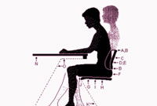
فروزانفر 1387
ارگونومي يا همان مهندسي فاكتورهاي انساني، علمي تركيبي است كه سعي دارد ابزارها، دستگاه ها، محيط كار و مشاغل را با توجه به
توانايي هايي جسمي ـ فكري و محدوديت ها و علائق انسانها، طراحي
نمايد. اين علم با هدف افزايش بهره وري، با عنايت بر سلامتي، ايمني و
رفاه انسان در محيط، شكل گرفته است. همچنين اين علم در تلاش است
به جاي متناسب سازي انسان با محيط، محيط را با انسان متناسب سازد.

Slide 10
زمینه هایی که ارگونومی در آن مطالعه و اقدام می کند
*طراحي ابزار، وسائل، ماشين ها و تأسيسات به طرز صحيح و مطلوب.
*طراحي روش انجام كار با توجه به بهترين نحوه اجراء و متناسب با سيستم عضلاني و ساختمان فيزيكي بدن انسان و با هماهنگي رواني ميان
افراد و محيط كار و ابزار كار.
* وضعيت صحيح قرار گرفتن بدن و حركات انسان حين انجام كار. *شرايط فيزيكي مناسب در محيط كار با توجه به عواملي از قبيل دما، رطوبت، جريان هوا، ارتعاشات، سر و صدا، نور و روشنايي، گرد و غبار، تشعشعات و آلودگي هاي مختلف.

Slide 11
برخي از تعاريف متخصصان و كارشناسان
*ارگونومي علمي است كه انسان و تعامل آن را با محصولات، توليدات، تجهيزات، امكانات، روش ها و محيط كار و زندگي مورد مطالعه قرار مي‌دهد و عليرغم علوم فني ـ مهندسي (كه عمدتا به تكنيك ها و فنون مي پردازد) بر انسان و طراحي وسائل براي افراد تاكيد دارد (ساندرز و ديگران 1378).
*ارگونومي عبارتست از كاربرد اطلاعات علمي موجود درباره انسان (و روش هاي علمي كسب چنين اطلاعاتي) براي حل مشكلات طراحي (هلاندر 1375).
*ارگونومي علمي است كه دانش حاصل از علوم انساني را با مشاغل، سيستم‌ها، محصولات و محيط زيست با توجه به توانايي هاي جسماني و رواني و محدوديت‌هاي انساني مرتبط مي سازد (هانچينسون و ديل).

Slide 12
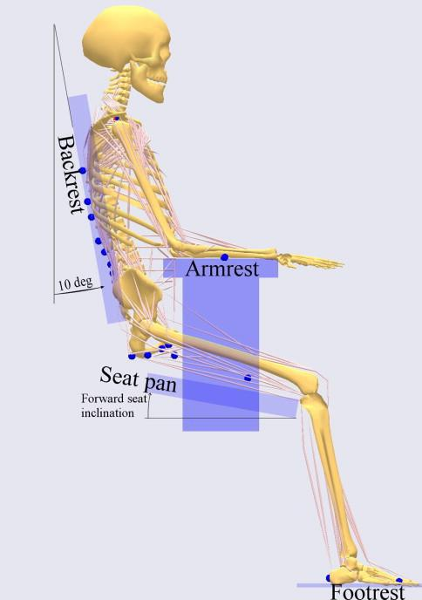
شاخه هاي دانش ارگونومي
روانشناسي مهندسي
فيزيولوژي كار
بيومكانيك شغلي
آنتروپومتري

Slide 13
روانشناسي مهندسي
در حيطه اول، يعني روانشناسي مهندسي، جنبه هاي پردازش اطلاعات
مرتبط با كار، مورد بررسي قرار مي‌گيرد. از ديدگاه ايمني و بهداشت
حرفه اي اين بعد از ارگونومي، طراحي روشهاي كار با هدف كاهش
حوادث ناشي از خطاهاي انساني محسوب مي‌شود.

Slide 14
فيزيولوژي كار
در حيطه دوم (فيزيولوژي كار)، تبادلات انرژي و متابوليسم بدن مطرح است. مفاهيم خستگي، بررسي كارهاي ايستا و پويا و رژيم هاي كار و استراحت از ديدگاه فيزيولوژي كار مورد تجزيه و تحليل قرار مي‌گيرد.

Slide 15
بيومكانيك شغلي
در مباحث بيومكانيك شغلي ويژگيهاي مكانيكي اندام‌هاي بدن مورد بررسي قرار مي‌گيرد. در اين حيطه، حركت اندام‌ها و اعمال نيرو در بافت هاي مختلف بدن تجزيه و تحليل مي‌شود. به كمك اين معادلات مي‌توان الگوها و ابعاد مناسب ايستگاه‌هاي كاري را با هدف كاهش فشارهاي مكانيكي خارجي بر بدن بدست آورد. بطور خلاصه مي‌توان گفت كه چگونگي انتقال نيرو و حركت دادن اجسام و ابزارآلات از جمله مباحث بيومكانيك شغلي هستند.

Slide 16
آنتروپومتری
آنتروپومتري، به سنجش ابعاد فيزيكي بدن و كاربرد داده هاي ابعادي در اصلاح شرايط فيزيكي ايستگاه هاي كار مي‌پردازد و از آنجايي كه يكي از دلايل فشارهاي وارده بر اندام‌ها، عدم تطابق ابعاد محل كار با ويژگي هاي ابعادي بدن كارگر يا كاربر مي‌باشد، داده هاي آنتروپومتريك را مي‌توان به طور مؤثري در طراحي تجهيزات، ايستگاه‌هاي كار، ابزارآلات و محصولات بكار بست (صادقي 1377).
لازم به يادآوري است كه براي محاسبات آنتروپومتريك، اغلب از جداولي كه قبلا براي اين منظور تهيه گرديده است، استفاده مي‌شود. اما بايد خاطر نشان كرد كه مردم هر منطقه خاصي، داراي اندازه‌‌‌هاي آنتروپومتريك ويژه خود مي باشند كه بايد در تعيين اندازه‌هاي لازم در محيط كار و ابزار كار ملحوظ گردد. ولي متاسفانه در كشور ما هنوز داده هاي آنترومتريك در دست نيست و براي طراحي يك محيط كار به ناچار از داده هاي آنتروپومتريك ساير كشورها (بويژه از داده هاي آنتروپومتريكي كه توسط ناسا تهيه شده است) استفاده مي‌شود.

Slide 17
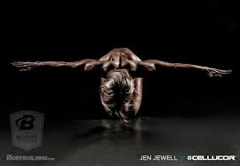
…ادامه
به طور کلی آنتروپومتری شامل اندازه گیری اندازه های مختلفی از طول بدن، وزن و حجم اندام ها، فضای حرکتی و زوایای حرکتی هر یک از این اندازه ها بوده و در نهایت تهیه آمار و اطلاعات منتج از آن در تعیین شکل و اندازه ابزار و وسایلی است که در محیط کار مورد استفاده این افراد قرار می گیرد.

Slide 18
ابعاد آنتروپومتريك بدن انسان كه هر گونه طراحي بايد بر اساس آنها انجام گيرد. ( اندازه هاي مربوط به مردم كشور آلمان ـ ابعاد بر حسب سانتيمتر ) (فيزنت 1375).

Slide 19
شکل مربوط به جدول

Slide 20
چگونگي اجراي ارگونومي
ابعاد پست كار بايد حداقل 90% از افراد را پوشش دهد.
در انتخاب اطلاعات آنتروپومتريك، طراح بايد با توجه به ابعاد گوناگون و مثال هايي كه در شرايط ايستا و پويا وجود دارد، خطاي قابل قبول را تعيين نموده و به عنوان معياري از آن استفاده نمايد.
تطابق بهينه ابعاد بدن كارگران با پست كاري آنها ممكن است در طول زمان تغيير يابد. زيرا اندازه جمعيت متغير است و همين طور كارگراني كه وظايف مربوطه را انجام مي دهند، عوض مي شود.
مشكلات وضعيت بدني رابطه بسيار نزديكي با عدم تطابق ابعادي دارد، به طوري كه هر دوي آنها بايد همزمان با يكديگر مورد توجه قرار گيرند.
درباره وضعيت ايستاده (كاركنان يا كساني كه مجبورند يا ترجيح مي‌دهند تا كارشان را ايستاده انجام دهند) در مقابل وضعيت نشسته، همواره بايد نكات زير مورد توجه قرار گيرند:
محل استقرار كنترل ها، اجزاء و مكان انجام فعاليت
وجود فضاي كافي براي زانوها
اندازه و جهت نيروهايي كه بايد اعمال شوند
تكرار و تعداد نشستن و برخاستن
در طراحي صندلي توجه به موارد زير از اهميت زيادي برخوردار است:
ارتباط ميان صندلي و سطح كار
تغيير وضعيت بدني
استحكام و ثبات صندلي بويژه زماني كه متحرك باشد
سهولت ايستادن و نشستن
نرمي سطح نشستنگاه و پشتي صندلي

Slide 21
طرز صحیح نشستن پشت میز کار

Slide 22
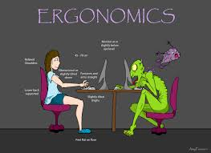
طراحي يك پست كار
پست كار، محلي است كه در آن يك شخص يا گروهي از افراد، وظايفي را براي يك دوره زماني نسبتا طولاني انجام مي‌دهند (فقيه 1377).

Slide 23
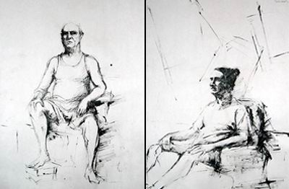
بيلي سه عامل مهم وابسته به كاربر را كه بر روي ساختار و شكل محيط كار تاثير دارند، به ترتيب زير تبيين مي‌دارد:
حوزه دسترسي و فضاي خالي اضافي
موقعيت كاربر با توجه به ميدان ديد
وضعيت بدني كارگر (ايستاده، نشسته)

Slide 24
اصولي كه در طراحي يك پست كار بايد در نظر گرفته شوند:
* تعداد قطعه‌ها و اجزايي كه به وسيله دست جابجا مي‌شوند بايد به كمترين ميزان ممكن كاهش يابند. همچنين تعداد ابزار دستي، قطعه‌ها و كنترل‌ها تا حد امكان كاهش داده شوند. تعداد قطعه‌ها و ابزارهاي مورد نياز، به محصولي كه توليد مي‌شود و نيز به مقدار آن بستگي دارد. اين نكته مهم است كه طراحان كالاي توليدي به چگونگي مونتاژ آن به وسيله نيروي انساني توجه نمايند. براي مثال: چرا براي مونتاژ محصولي از پنج نوع پيچ مختلف استفاده مي‌شود در حالي كه مي‌توان فقط از دو نوع پيچ استفاده كرد؟ چرا قطعه هايي كه قابل تلفيق و تركيب هستند (مانند پيچ و واشر) در همديگر ادغام نشوند؟

Slide 25
…ادامه
* پست كار را به گونه‌اي سازمان دهيد كه كارگر بتواند وضعيت بدني خود را به طور متناوب تغيير دهد. گاهي موقعيت استقرار وسائل، كارگر را در وضعيت بدني نامناسب و تحمل‌ناپذيري قرار مي‌دهد. بسياري از ماشين آلات صنعتي داراي كنترل پايي هستند. دستگاه پرس سوراخكاري، تسمه نقاله هاي حمل بار يا مونتاژ محصول، مثال هايي براي اين مورد هستنيد. برا ي كار با پرس، لازم است كه كارگر با دو دست، قطعه كار را نگهداشته و سپس با استفاده از پدال كنترل پايي، پرس را به كار اندازد. يا در مورد تسمه هاي نقاله، كارگر بسته به نوع كار خود، و پس از اتمام مراحلي از كار براي ادامه كار، محصول را براي انجام ساير مراحل كاري، با فشار دادن پدال پايي به ايستگاه بعدي هدايت مي‌نمايد. استفاده از يك پا، موجب وارد آمدن تنش يك جانبه به بدن كارگر مي‌شود كه اين تنش احتمالا به كمردرد مي‌انجامد. براي پيشگيري از بروز چنين آسيب‌هايي، بايد امكان تغيير محل پدال كنترل وجود داشته باشد به گونه اي كه كارگر بتواند به راحتي از هر دو پا استفاده نمايد.

Slide 26
…ادامه
* توجه به حركت مطلوب دست و چپ دست يا راست دست بودن كارگر مهم است. حركت دست به صورت قوسي، سريع و دقيق‌تر از حركت افقي يا عمودي آن است. فرض كنيد در حال ترسيم خط راستي بر روي كاغذ هستند. اگر ترسيم را در جهت افقي يا عمودي انجام دهيد به سختي مي‌توانيد خط راستي بكشيد. اگر كاغذ را بچرخانيد بگونه‌اي كه دست بتواند به سمت دور شدن از بدن حركت كند( شكل2 )، كشيدن خط مستقيم آسانتر خواهد شد.

Slide 27
…ادامه
* توجه به چپ دستي يا راست دستي نيز در طراحي ابزار دستي به ويژه آن دسته از ابزارهايي كه در كارهاي دقيق و ظريف استفاده مي‌شوند اهميت زيادي دارند. بيگمان مونتاژ قطعات، كار ظريف و دقيقي است و به مهارت و زبردستي نيازمند است. پس براي افراد چپ دست بايد ابزار دستي جداگانه اي طراحي شود.

Slide 28
اجزاء و قطعات در پست كاري به سازماندهي نياز دارند
جداسازي اجزاء و قطعات اوليه و ثانويه از همديگر
اجزاء و قطعات اوليه، آنهايي هستند كه به طور مكرر مورد استفاده قرار مي‌گيرند؛ در حالي كه اجزاء و قطعات ثانويه آنهايي هستند كه گهگاهي از آنها استفاده مي‌شود.
تقسيم وظايف و كارها به وظايف و كارهاي ريزتر
تقسيم ميز كار به چند ناحيه مختلف
مشخص كردن مناطق حركت اوليه و ثانويه
حد دسترسي عملي براي اندازه هاي حد پايين زنان 40 سانتيمتر است كه حدود منطقه حركت اوليه را تعيين ميكند .اجزاء و قطعات اوليه را در منطقه حركت اوليه قرار دهيد و اجزاء و قطعات ثانويه را در منطقه حركت ثانويه قرار دهيد، به گونه اي كه فاصله دسترسي از 60 سانتيمتر تجاوز نكند.

Slide 29
ترتيب و آرايش پست كار كه در آن، منطقه اوليه و ثانويه حركت نشان داده شده است.مربوط به زنان (هلاندر 1375)

Slide 30
محل ابزارها در پست کار
محل ابزارها را در پست كار به گونه اي انتخاب نماييد كه براي تمامي وظايف مورد استفاده قرار گيرد. پست كاري كه به گونه مطلوب طراحي شده باشد، موجب صرفه جويي در زمان و افزايش بهره وري ميشود. مكان يابي مناسب براي ابزار دستي، كنترل ها و قطعات بايستي بر اساس درجه اهميت و اولويت آنها انجام گيرد (هلاندر 1375؛ حبيبي 1377).

Slide 31
انیمیشن پیشگیری از مشکلات ستون فقرات

Slide 32
منابع
حبيبي، احسان اله. 1377. ارگونوميك شغلي ( دستيابي و ارتقاء سطوح ايمني و بهداشت از طريق طراحي محيط كار. مجله صنعت و ايمني 63.
چوبينه، عليرضا و ديگران. 1378. ارگونومي در عمل. تهران: مركز.
رشيدي، رجب. 1373. ارگونومي. مجله صنعت و ايمني 35.
ساندرز، مارك، اس. و ديگران. 1378. ارگونومي. ترجمه محمدرضا افضلي. تهران: علوم دانشگاهي.
صادقي نائيني، حسن. 1379. اصول ارگونومي در طراحي سيستم هاي حمل دستي كالا، تهران: آسانا.
صادقي نائيني، حسن. 1377. شيوه هاي عملي ارتقاء بهره‌وري نيروي انساني، بخش كاربرد اصول مهندسي فاكتورهاي انساني. تهران: مركز آموزش مديريت دولتي.
طاهري، شهنام. 1376. كارسنجي و روش سنجي، تهران: آروين.
فروزانفر، بهزاد. 1378. ارگونومي چيست. روش 46.
فقيه، نظام الدين. 1377. شيوه هاي عملي ارتقاء بهره وري نيروي انساني، بخش ارگونومي در طراحي و مديريت محيط كار. تهران: مركز آموزش مديريت دولتي.
فيزنت، استيفن. 1375. انسان، آنتروپومتري، ارگونومي و طراحي. ترجمه عليرضا چوبينه و ديگران. تهران: مركز.
كارزار جدِي، رضا. 1379. نقش ارگونومي و تاثير آن در مقدار توليد ( مطالعه موردي: شركت فرآورده هاي- غذايي گل بهان ). پايان نامه كارشناسي ارشد رشته مديريت صنعتي ـ گرايش توليد، دانشگاه آزاد اسلامي تبريز.
هلاندر، مارتين. 1375. مهندسي عوامل انساني در صنعت و توليد (ارگونومي). ترجمه عليرضا چوبينه. شيراز:
راهبرد
اینترنت.

Slide 33
خدا با ما است

